Slide 1
6th
刘巍

Slide 2
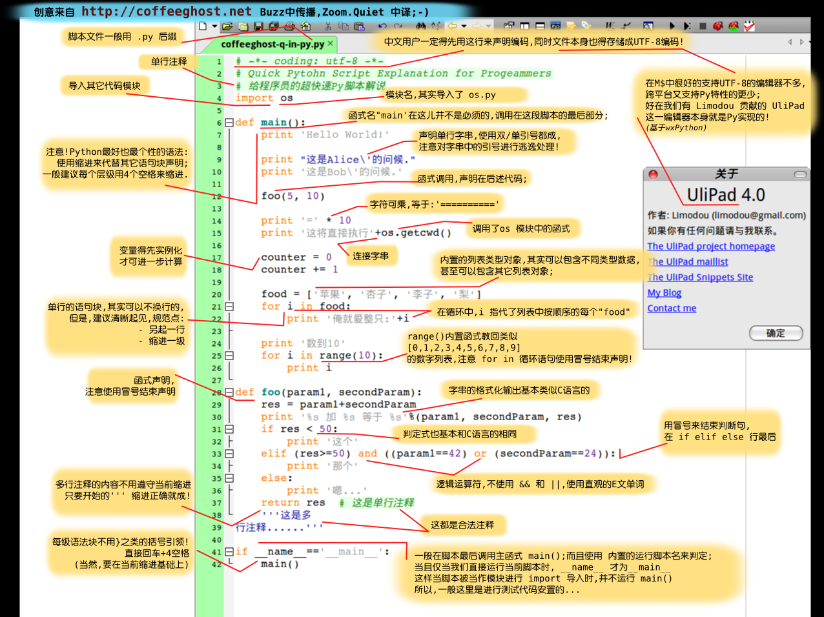

Slide 3
Boolean Expressions
Start with the questsion :
what means True and what means False
True | False
True | False
1 | 0
Numbers other than zero | The string 'None'
Nonempty strings | Empty strings
Nonempty lists | Empty lists
Nonempty dictionaries | Empty dictionaries
True False None
Notes:
Bool.py

Slide 4
Boolean Expressions
Operators
运算符 | 描述
or | 布尔“或”
and | 布尔“与”
not x | 布尔“非”
in，not in | 成员测试
is，is not | 同一性测试
<，<=，>，>=，!=，== | 比较
Notes:
logic.py
inAndIs.py

Slide 5
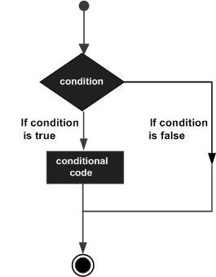
if Statements
Switch?
Notes:
ifElse.py
switch1.py
switch2.py

Slide 6
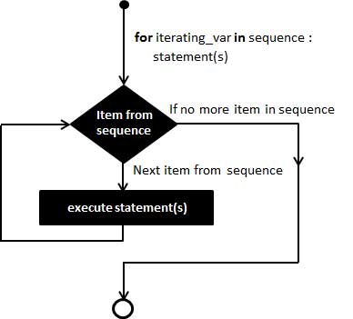
For loop
Break, continue, else block
Notes:
for.py

Slide 7
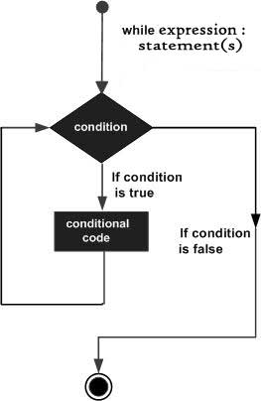
While loop
尽量少用 while-loop，大部分时候 for-loop 是更好的选择。
重复检查你的 while 语句，确定你测试的布尔表达式最终会变成 False 。
如果不确定，就在 while-loop 的结尾打印出你要测试的值。看看它的变化。
Break, continue, else block
Notes:
while.py

Slide 8
PyGame
The Best Way to Learn Python
Using Python and Pygame to build a game

Slide 9
运算符 | 描述
lambda | Lambda表达式
or | 布尔“或”
and | 布尔“与”
not x | 布尔“非”
in，not in | 成员测试
is，is not | 同一性测试
<，<=，>，>=，!=，== | 比较
| | 按位或
^ | 按位异或
& | 按位与
<<，>> | 移位
+，- | 加法与减法
*，/，% | 乘法、除法与取余
+x，-x | 正负号
~x | 按位翻转
** | 指数
x.attribute | 属性参考
x[index] | 下标
x[index:index] | 寻址段
f(arguments...) | 函数调用
(experession,...) | 绑定或元组显示
[expression,...] | 列表显示
{key:datum,...} | 字典显示
'expression,...' | 字符串转换
True | False
True | False
1 | 0
Numbers other than zero | The string 'None'
Nonempty strings | Empty strings
Nonempty lists | Empty lists
Nonempty dictionaries | Empty dictionaries

